Slide 1


Diện tích
Diện tích
TOÁN
TOÁN
HÌNH THOI
HÌNH THOI
MĂNGNON

Slide 2
01
01
math
math
Khởi động
Khởi động
MĂNGNON

Slide 3










1. Hình thoi là hình …
A. Có các cặp cạnh đối diện song song và bằng nhau.
B. Có 4 góc vuông
C. Có hai cặp cạnh đối diện song song
và 4 cạnh bằng nhau.
D. Có 4 góc vuông và 4 cạnh bằng nhau.

Slide 4
2. Hai đường chéo của hình thoi có đặc điểm gì?
A. Vuông góc
B. Bằng nhau
C. Song song
Vuông góc với nhau và cắt nhau tại
trung điểm mỗi đường

Slide 5
02
02
math
math
Khám phá
Khám phá
MĂNGNON

Slide 6
Diện tích
Diện tích
TOÁN
TOÁN
HÌNH THOI
HÌNH THOI
MĂNGNON

Slide 7
Yêu cầu cần đạt
- Biết cách tính diện tích hình thoi
- Lập được công thức tính diện tích hình thoi
- Làm được các bài tập liên quan đến diện tích hình thoi

Slide 8
1. Ví dụ: Cho hình thoi ABCD có AC= m, BD = n
B
S_{ABCD} = ?
n
A
C
O
D
m

Slide 9

M
B
N
Cắt hình tam giác AOD và hình tam giác COD rồi ghép với hình tam giác ABC để được hình chữ nhật MNCA
$$\frac{n}{2}$$
A

o
C
m
D


Slide 10

M
B
N
$$\frac{n}{2}$$
A
o
C
m
Diện tích hình thoi ABCD bằng diện tích hình chữ nhật MNCA.
n
m x n
Diện tích hình chữ nhật MNCA là:
m x
2
=
2
m, n là 2 đường chéo của hình thoi.
m x n
Vậy diện tích hình thoi ABCD là:
2

Slide 11
n
Diện tích hình thoi bằng tích
của độ dài hai đường chéo chia
cho 2 (cùng một đơn vị đo)
m
m x n
S =
2
S là diện tích hình thoi; m, n là độ dài của hai đường chéo.

Slide 12
03
03
math
math
Luyện tập
Luyện tập
MĂNGNON

Slide 13
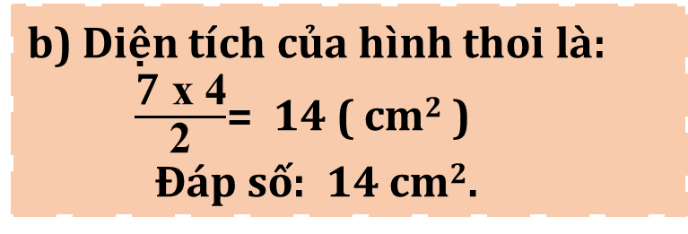
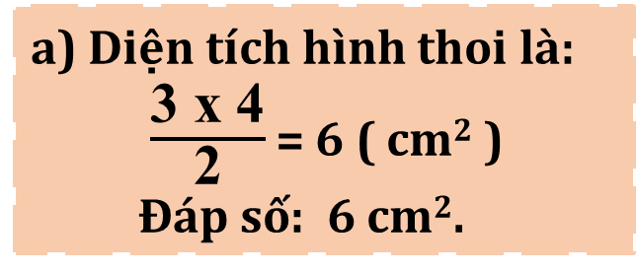
Bài 1. Tính diện tích của:
a/ Hình thoi ABCD, biết AC = 3cm; BD = 4cm
b/ Hình thoi MNPQ, biết MP = 7cm; NQ = 4cm
B
B
A
C
A
C
D
D
a) Diện tích hình thoi là:
$\frac{\text{3} \text{x}\text{ 4}}{\text{2}}$ = 6 ( cm² )
Đáp số: 6 cm².
b) Diện tích của hình thoi là:
$\frac{\text{7} \text{x}\text{ 4}}{\text{2}}$= 14 ( cm² )
Đáp số: 14 cm².

Slide 14
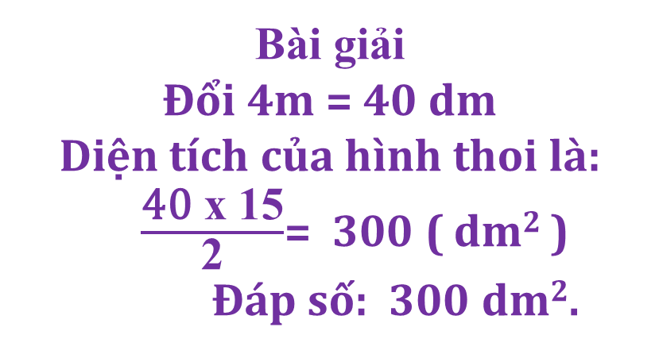
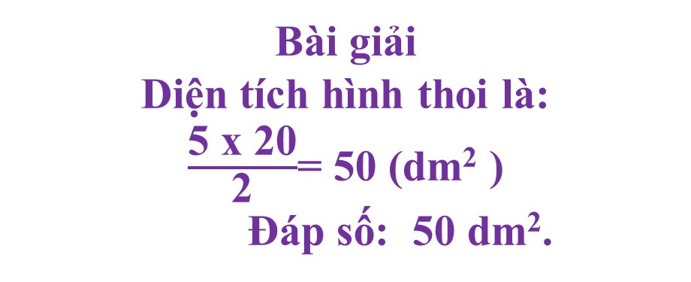
Bài 2. Tính diện tích hình thoi biết:
Độ dài các đường chéo là 5 dm và 20 dm.
Bài giải
Diện tích hình thoi là:
$\frac{\text{5 }\text{x} \text{2}\text{0}}{\text{2}}$= 50 (dm² )
Đáp số: 50 dm².
b) Độ dài các đường chéo là 4m và 15 dm.
Bài giải
Đổi 4m = 40 dm
Diện tích của hình thoi là:
$\frac{\text{40} \text{x}\text{ 15}}{\text{2}}$= 300 ( dm² )
Đáp số: 300 dm².

Slide 15

Bài 3. Đúng ghi chữ Đ, sai ghi chữ S
B
M
N
A
C
2cm
2cm
Q
P
D
5cm
5 cm
a)Diện tích hình thoi bằng diện tích hình chữ nhật.
S
1
b)Diện tích hình thoi bằng diện tích hình chữ nhật.
Đ
2

